Slide 1
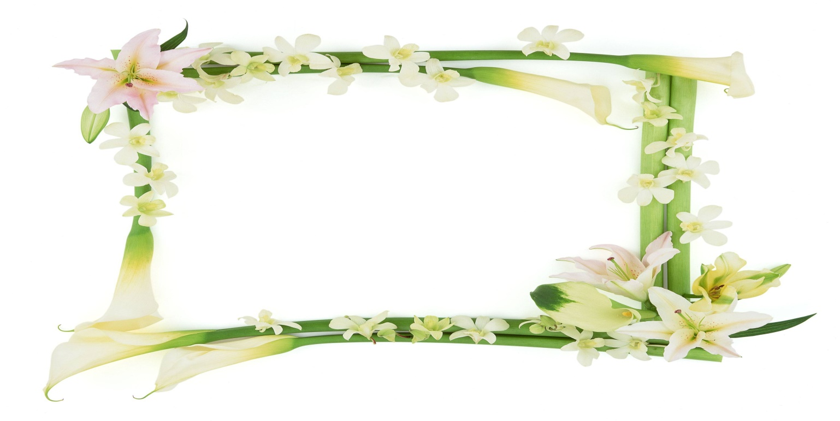
Trò chơi: dọn sạch đại dương
GV: Nguyễn Thị Hồng Loan

Slide 2
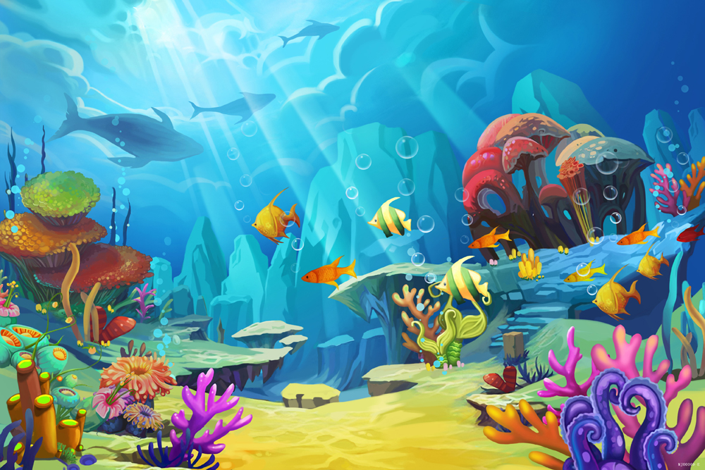
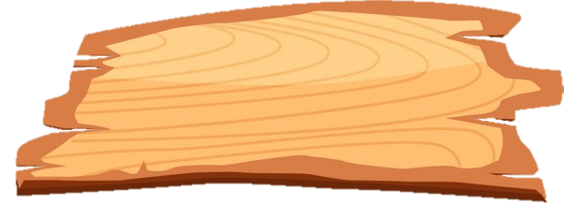
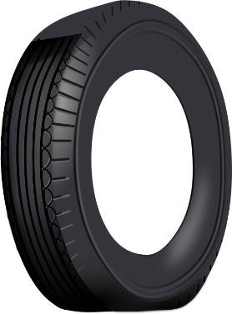
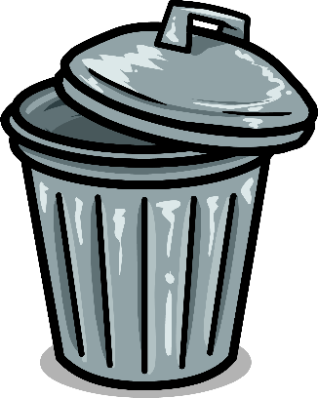
DỌN SẠCH
ĐẠI DƯƠNG

Slide 3
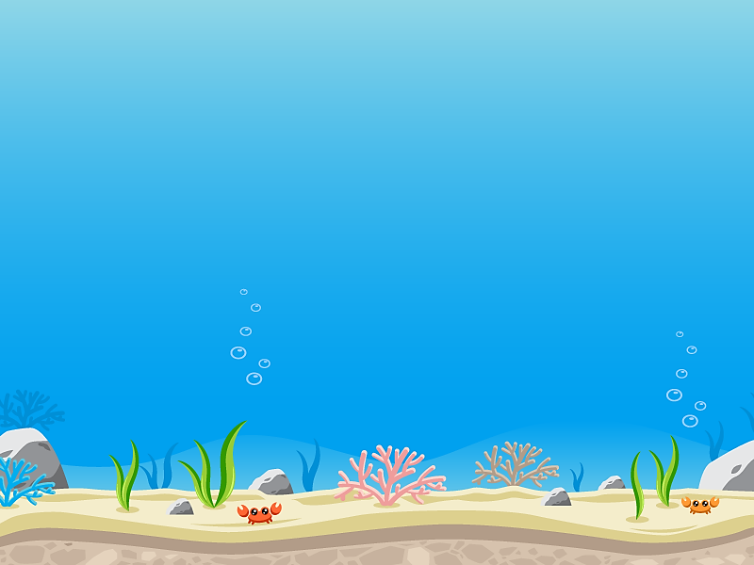
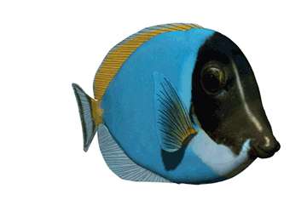
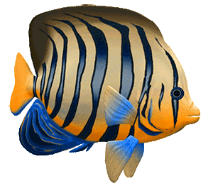
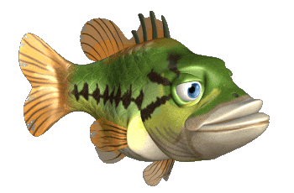
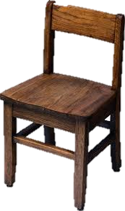
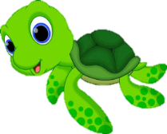
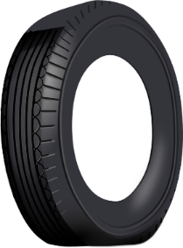
2
1
3
Notes:
Ấn vào số 1, 2, 3 làm bài luyện tập.
Sau khi dọn sạch rác, ấn vào vỏ sò để chuyển sang phần tập viết.

Slide 4
…………..=136%.
a. 13,6
b. 1,36

Slide 5
7m³25cm³ =……………cm³
a. 7000025
b. 700025

Slide 6
Chữ số 4 trong số thập phân 13,497 có giá trị là :
a.
b.

Slide 7
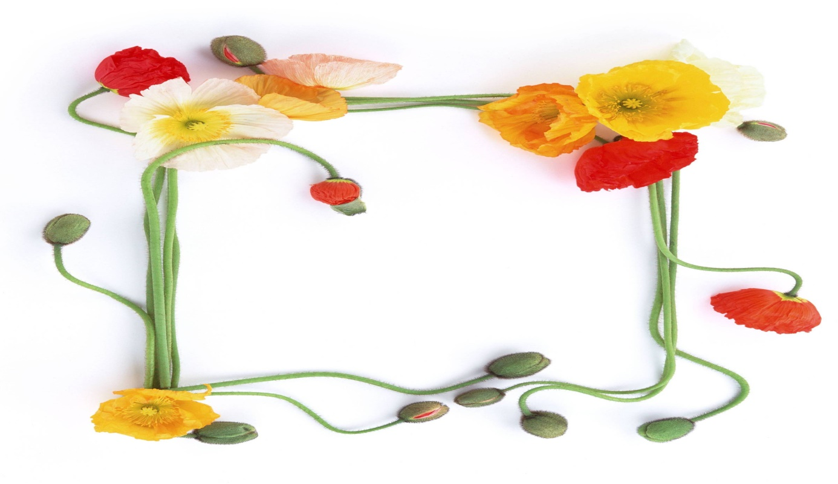
Chân thành cảm ơn quý thầy, cô cùng các em
Chào tạm biệt!

